Slide 1
4. 조건문
김유두 교수
(소프트웨어코딩-C언어)

Slide 2
1. 강의 들어가기
목표
조건문의 개념 이해
If ~ else 문 이해
Switch ~ case 문 이해
1

Slide 3
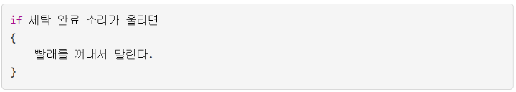
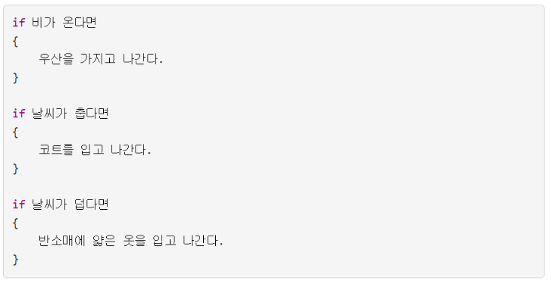
2. 조건문 IF
조건문으로 특정 조건에 코드 실행하기
조건문은 특정 조건일 때 코드를 실행
프로그램에서 여러 가지 상황에 대처할 수 있음
2

Slide 4
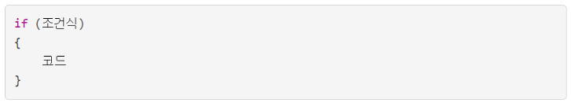
2. 조건문 IF
조건문으로 특정 조건에 코드 실행하기
if 조건문은 괄호 안에 조건식을 지정하여 사용
C 언어에서 조건문은 if ( ) 형식으로 사용하며 ( ) (괄호)안에는 조건식이 들어감
{ } (중괄호) 안에는 조건식이 만족할 때 실행할 코드를 넣음
3

Slide 5
2. 조건문 IF
조건문으로 특정 조건에 코드 실행하기
조건문의 기본 형태
4

Slide 6
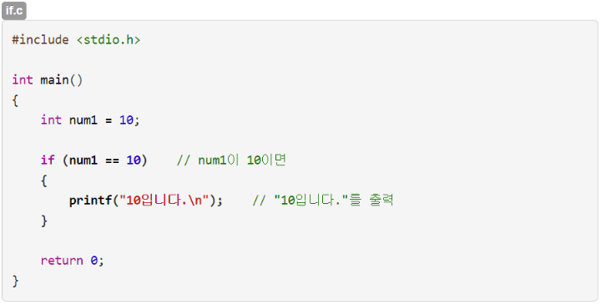

2. 조건문 IF
조건문으로 특정 조건에 코드 실행하기
5

Slide 7
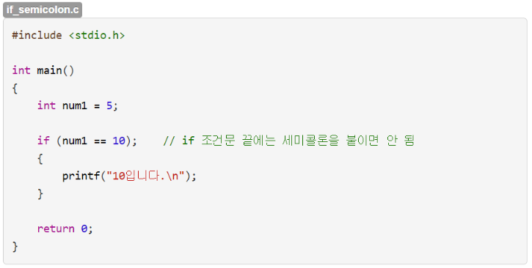

2. 조건문 IF
조건문으로 특정 조건에 코드 실행하기
if 조건문은 쎄미콜론 주의!!!
6

Slide 8
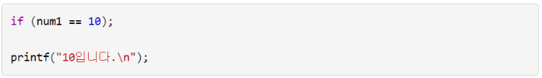
2. 조건문 IF
조건문으로 특정 조건에 코드 실행하기
if 조건문 끝에 세미콜론을 붙이면 실제로는 다음과 같은 코드가 됨
if와 printf는 전혀 관계가 없이 떨어진 상태가 되므로 조건식이 어떻든 printf는 항상 실행
7

Slide 9
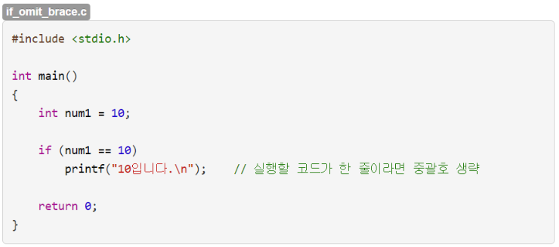

2. 조건문 IF
조건문으로 특정 조건에 코드 실행하기
if 조건문에서 실행할 코드가 한 줄이라면 다음과 같이 중괄호를 생략 가능
8

Slide 10
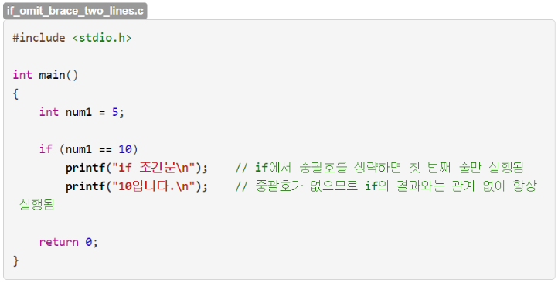

2. 조건문 IF
조건문으로 특정 조건에 코드 실행하기
if에서 실행할 코드가 두 줄 이상일 때는 중괄호 생략에 주의
9

Slide 11
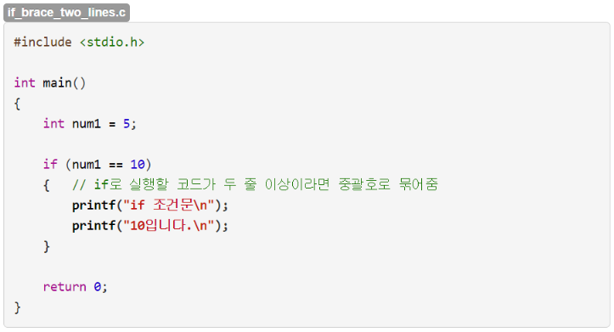
2. 조건문 IF
조건문으로 특정 조건에 코드 실행하기
if로 실행할 코드가 두 줄 이상이라면 반드시 중괄호로 묶어야 함
10

Slide 12
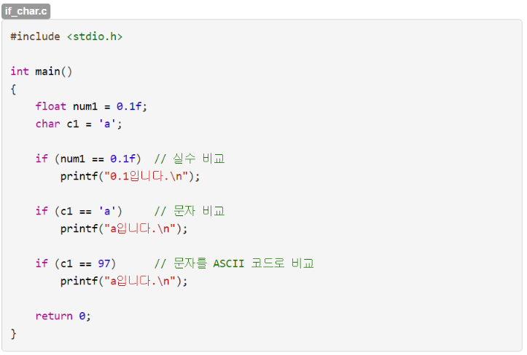
2. 조건문 IF
조건문으로 특정 조건에 코드 실행하기
정수가 아닌 실수나 문자도 비교 가능
11

Slide 13
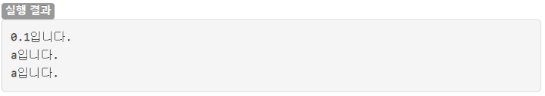
2. 조건문 IF
조건문으로 특정 조건에 코드 실행하기
if 조건문에서 실수와 문자 비교하기
비교할 변수와 값, 변수와 변수는 자료형을 맞춰주어야 함
단, 실수는 연산한 뒤 반올림 오차가 발생할 수 있으므로 반올림 오차를 감안하여 비교
문자 자료형은 c1 == 'a'처럼 문자로 비교하거나, c1 == 97처럼 ASCII 코드로 비교가능 (ASCII 코드 97은'Unit 9 문자 자료형 사용하기'의 표 9‑2에서 'a'에 해당)
12

Slide 14
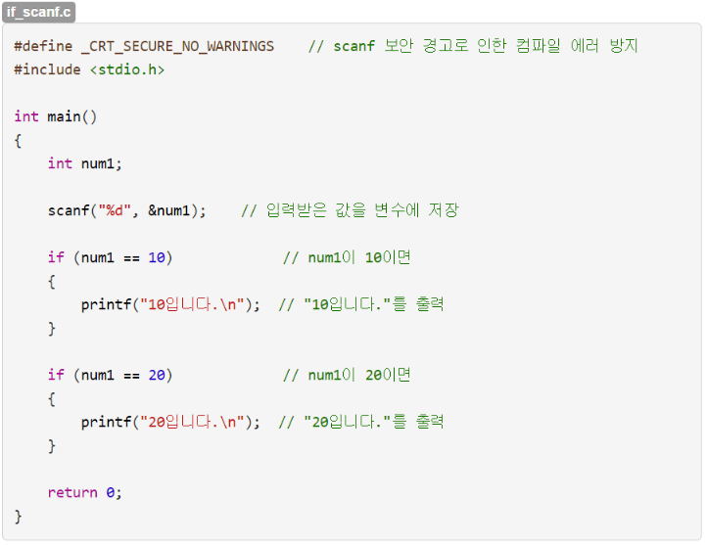
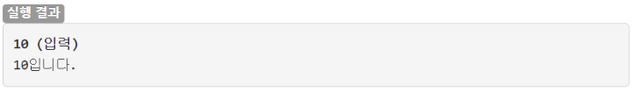
2. 조건문 IF
사용자 입력값에 조건문 사용
scanf 함수를 사용하여 사용자가 입력한 값을 변수에 저장하고, if 조건문으로 값을 비교
13

Slide 15
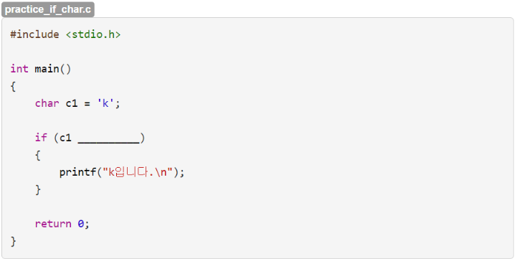

2. 조건문 IF
연습문제 – 조건문 사용
다음 소스 코드를 완성하여 "k입니다."가 출력되게 만드세요.
14

Slide 16
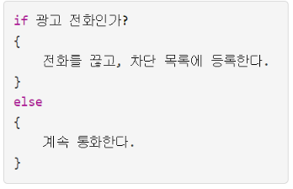
3. 조건문 IF ~ ELSE
else를 사용하여 두 방향으로 분기하기
if 조건문은 분기(branch, 둘 이상으로 갈라지다, 도로의 분기점)를 위한 문법
if와 else는 조건식이 만족할 때와 만족하지 않을 때 각각 다른 코드를 실행
if는 조건식이 만족할 때 else는 조건식이 만족하지 않을 때
도로 이정표
15

Slide 17
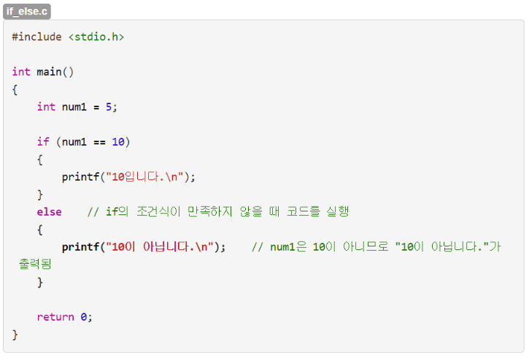
3. 조건문 IF ~ ELSE
Else 사용하기
else는 if 조건문 뒤에 오며 단독으로 사용할 수 없음
16

Slide 18

3. 조건문 IF ~ ELSE
Else 사용하기
if와 else
17

Slide 19
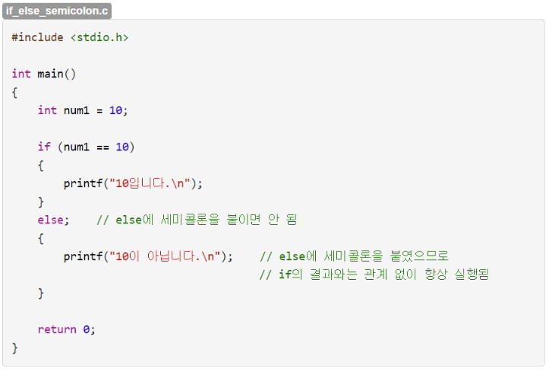
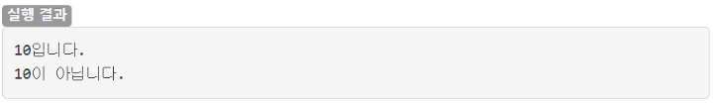
3. 조건문 IF ~ ELSE
Else 사용하기
if와 마찬가지로 else도 세미콜론을 붙이지 않도록 주의
18

Slide 20
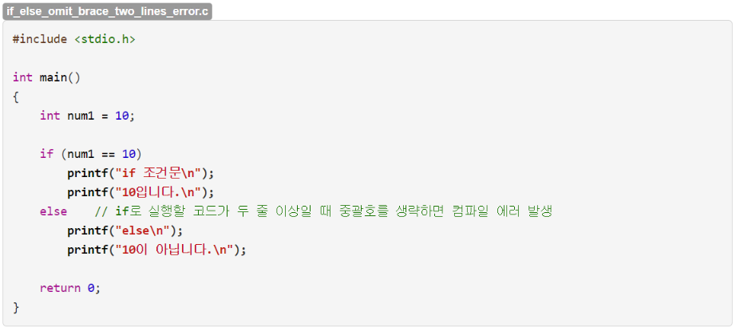
3. 조건문 IF ~ ELSE
Else 사용하기
if, else로 실행할 코드가 두 줄 이상일 때 중괄호를 생략하면 컴파일 에러가 발생
19

Slide 21
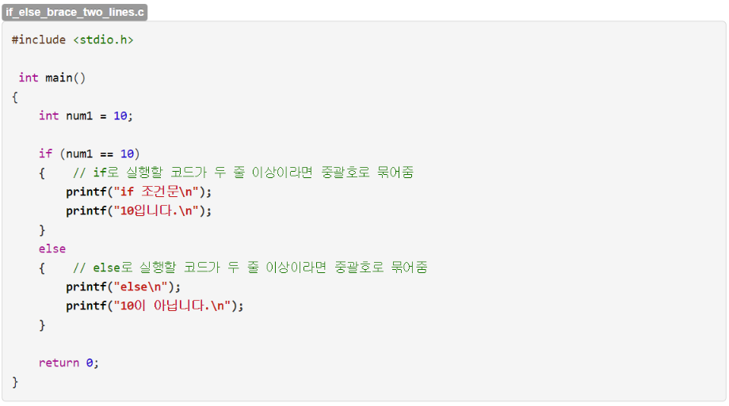
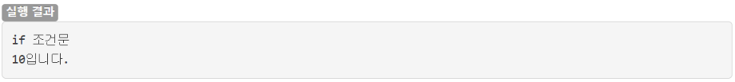
3. 조건문 IF ~ ELSE
Else 사용하기
if, else로 실행할 코드가 두 줄 이상이라면 반드시 중괄호로 묶어야 함
20

Slide 22
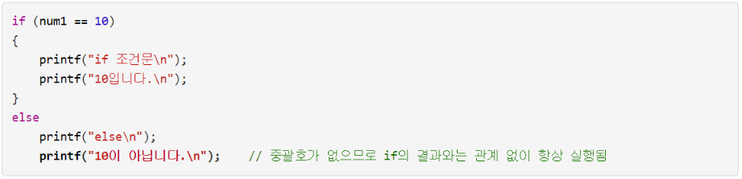
3. 조건문 IF ~ ELSE
Else 사용하기
만약 다음과 같이 if 다음에는 중괄호로 묶어주고 else에서는 생략한다면 컴파일 에러는 발생하지 않겠지만 의도하지 않은 동작이 되어버림
21

Slide 23
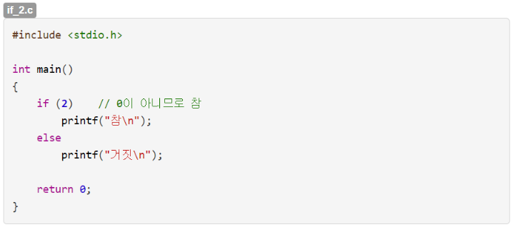

3. 조건문 IF ~ ELSE
Else 사용하기
C 언어에서 if는 0일 때 거짓, 0이 아닐 때 참으로 동작
2를 넣으면 참이 출력됨
22

Slide 24
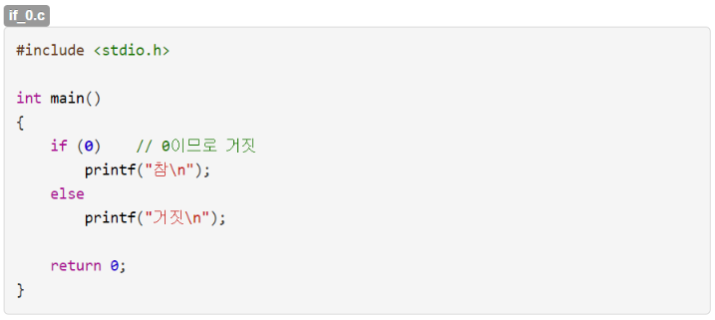

3. 조건문 IF ~ ELSE
Else 사용하기
0을 넣으면 거짓이 출력됨
23

Slide 25
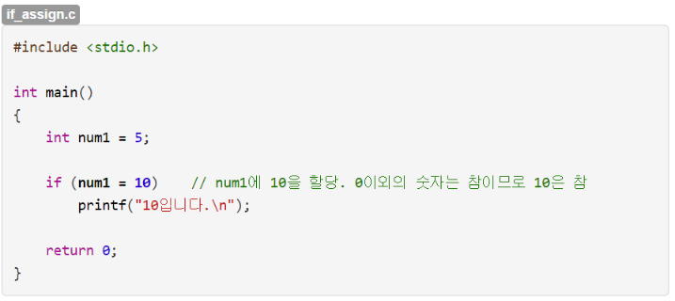

3. 조건문 IF ~ ELSE
Else 사용하기
C 언어를 처음 배우고 나면 if 조건식 안에서 = (할당 연산자)를 사용하는 실수를 하는 경우가 많음
24

Slide 26
3. 조건문 IF ~ ELSE
Else 사용하기
조건식에 ==대신 =를 사용하는 실수는 보통 컴파일 에러가 나지 않으므로 잡아내기가 힘들고, 코드가 복잡해지면 눈에 잘 띄지 않으므로 주의
조건식과 할당 연산자
25

Slide 27
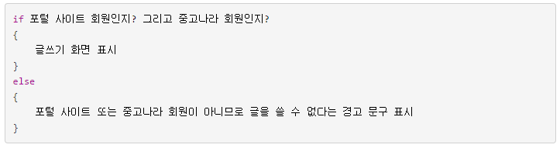
3. 조건문 IF ~ ELSE
조건식을 여러 개 지정하기
인터넷 포털의 중고나라에 글을 올리려면?
26

Slide 28
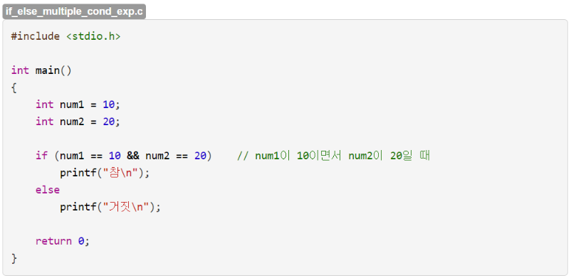
3. 조건문 IF ~ ELSE
조건식을 여러 개 지정하기
if 조건문에는 논리 연산자를 사용하여 조건식을 여러 개 지정할 수 있음
27

Slide 29
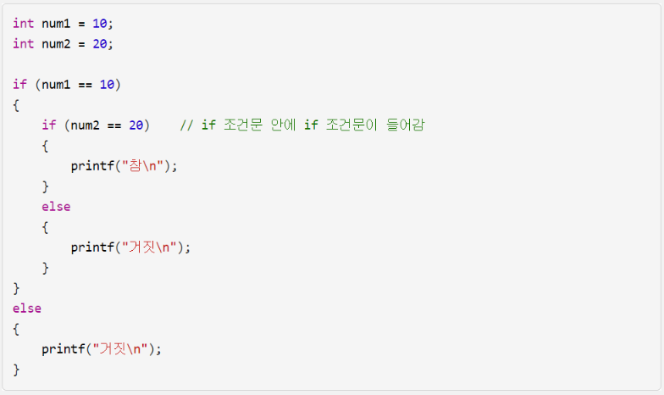
3. 조건문 IF ~ ELSE
조건식을 여러 개 지정하기
if 조건문는 안에 다시 if 조건문을 넣어서 여러 번 판단할 수 있음
28

Slide 30
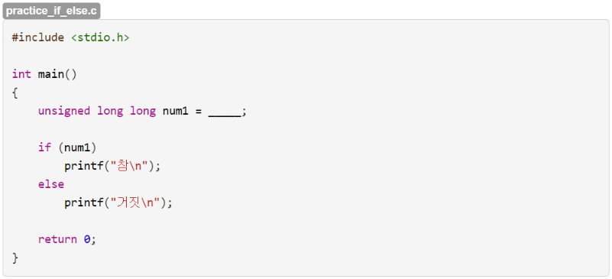
3. 조건문 IF ~ ELSE
연습문제 – IF ~ Else 사용하기
다음 소스 코드를 완성하여 "거짓"이 출력되게 만드세요.
29

Slide 31
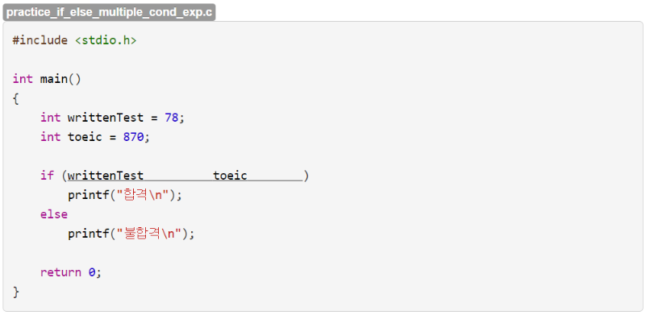
3. 조건문 IF ~ ELSE
연습문제 – 합격 여부 판단하기
기업의 입사 시험은 필기 시험 점수가 80점 이상이면서 토익 점수가 850점 이상이라야 합격이라고 정했습니다. 다음 소스 코드를 완성하여 "합격", "불합격"이 출력되게 만드세요.
30

Slide 32
4. 조건문 IF ~ ELSE IF
else if를 사용하여 여러 방향으로 분기하기
프로그램을 만들 때 참, 거짓으로는 한계가 있음
실제로는 두 가지 이상의 다양한 상황이 발생
31

Slide 33
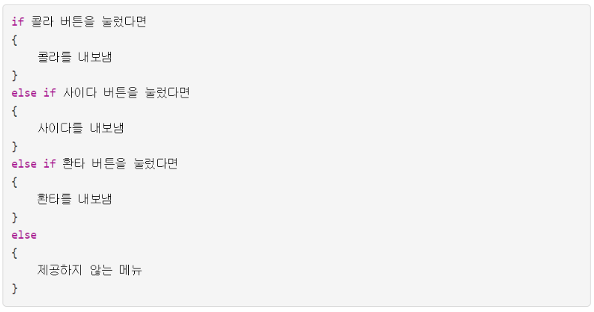
4. 조건문 IF ~ ELSE IF
else if를 사용하여 여러 방향으로 분기하기
else if는 조건식을 여러 개 지정하여 각 조건 마다 다른 코드를 실행가능
32

Slide 34
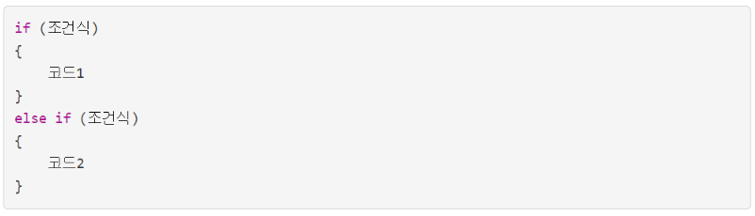
4. 조건문 IF ~ ELSE IF
else if 사용하기
else if는 else인 상태에서 조건식을 지정할 때 사용
단, else if는 단독으로 사용할 수 없음
33

Slide 35
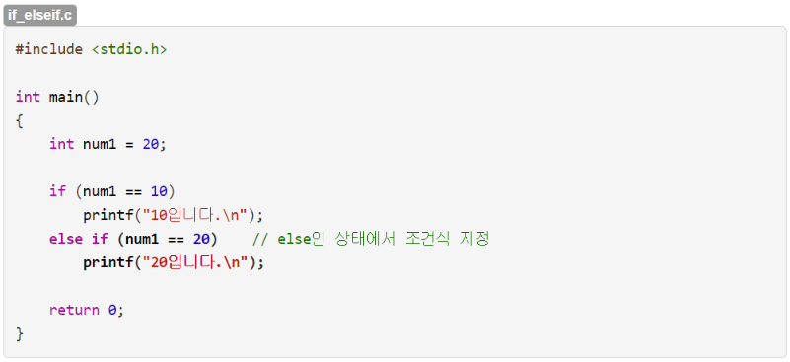
4. 조건문 IF ~ ELSE IF
else if 사용하기
34

Slide 36
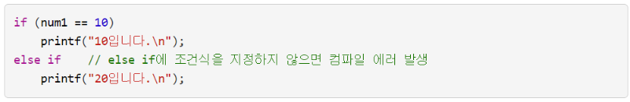
4. 조건문 IF ~ ELSE IF
else if 사용하기
else if에 조건식을 지정하지 않으면 컴파일 에러가 발생하므로 주의
if, else와 마찬가지로 else if도 끝에 세미콜론을 붙이면 안 됨
35

Slide 37
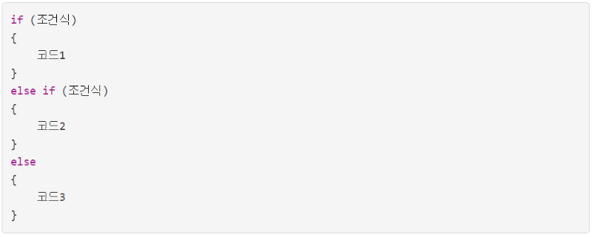
4. 조건문 IF ~ ELSE IF
else if 사용하기
else if는 else와 함께 사용가능
36

Slide 38
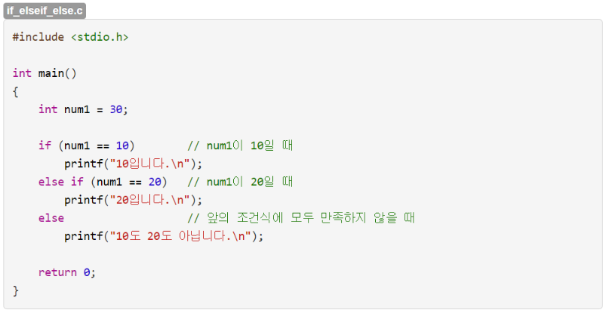
4. 조건문 IF ~ ELSE IF
else if 사용하기
37

Slide 39
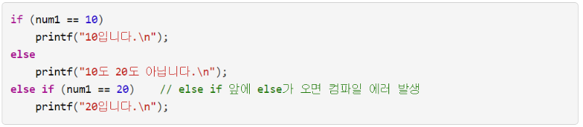
4. 조건문 IF ~ ELSE IF
else if 사용하기
else if 앞에 else가 오면 컴파일 에러가 발생하므로 주의
38

Slide 40
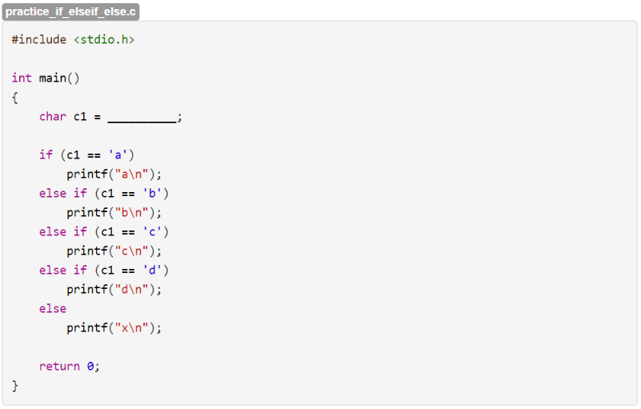
4. 조건문 IF ~ ELSE IF
연습문제
다음 소스 코드를 완성하여 c가 출력되게 만드세요.
39

Slide 41
5. Switch 문
switch 분기문으로 다양한 조건 처리하기
if, else는 조건식이 참, 거짓일 때 두 가지만 처리할 수 있음
else if는 여러 조건을 처리할 수 있지만 매번 조건식을 지정해야 함
switch 분기문은 조건이 많을 때 유용
switch 분기문의 기본 형태
40

Slide 42
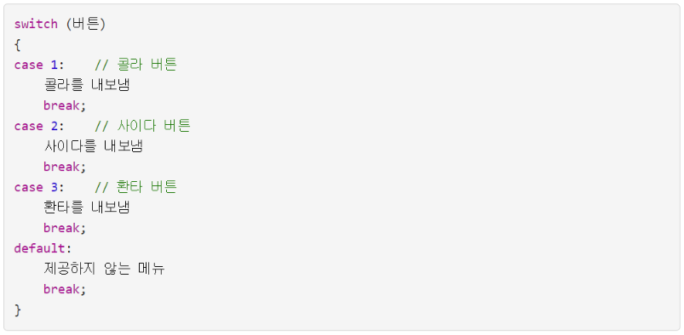
5. Switch 문
switch 분기문으로 다양한 조건 처리하기
switch 분기문은 항상 case와 함께 사용
변수에 지정한 값이 case에 지정한 값과 일치하면 코드 실행
아무 case에도 해당하지 않으면 default의 코드를 실행(default는 생략 가능)
switch 분기문은 형식이 균일하며 처리할 조건이 많을 때 사용 정수형 = 음료수 캔, 각 숫자 = 음료수 종류
41

Slide 43
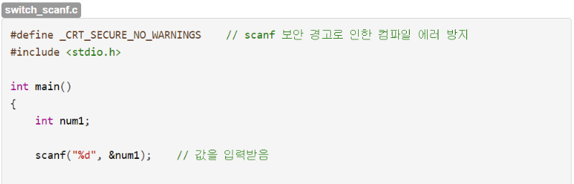
5. Switch 문
switch 분기문으로 다양한 조건 처리하기
switch와 case를 간단하게 테스트 해보는 방법은 사용자가 입력한 값에 따라 문자열을 출력하는 것임
42

Slide 44
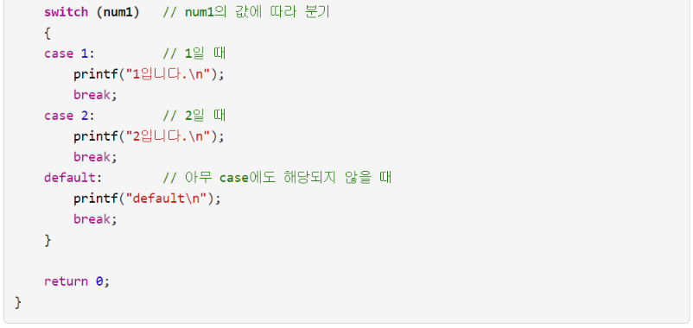
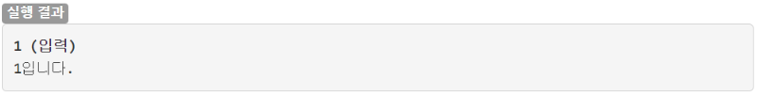
5. Switch 문
switch 분기문으로 다양한 조건 처리하기
43

Slide 45
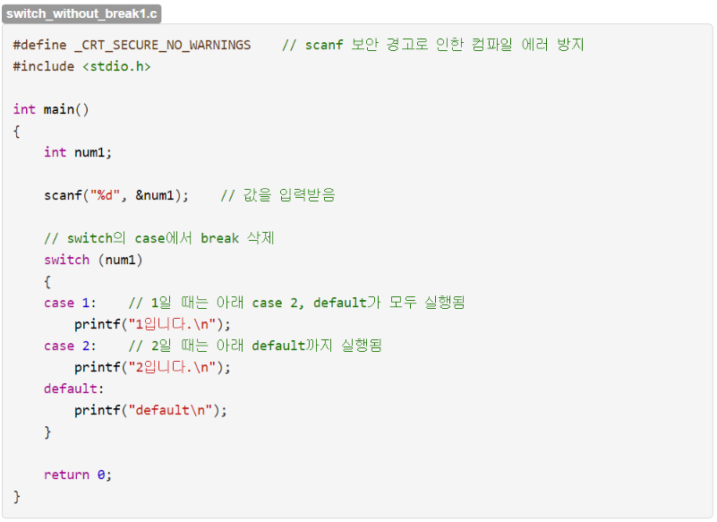
5. Switch 문
case에서 break를 사용하지 않을 때의 동작 알아보기
44

Slide 46
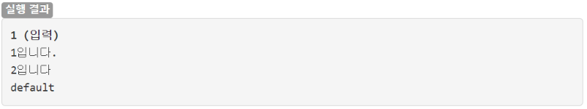
5. Switch 문
case에서 break를 사용하지 않을 때의 동작 알아보기
case를 break로 중단하지 않으면 그다음에 있는 case, default가 계속 실행됨
45

Slide 47
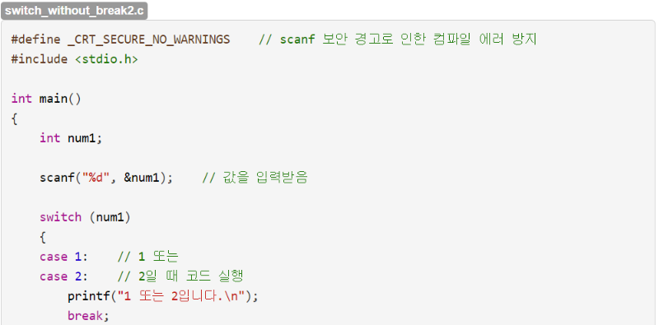
5. Switch 문
case에서 break 생략 응용하기
case에서 break를 생략하는 상황은 버그 같지만 실제로는 많이 사용되는 방식
46

Slide 48
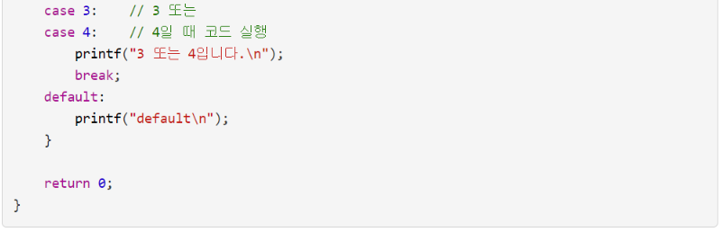
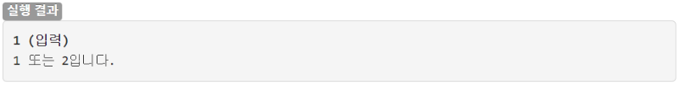
5. Switch 문
switch 분기문으로 다양한 조건 처리하기
case에서 break를 생략하는 상황은 버그 같지만 실제로는 많이 사용되는 방식
47

Slide 49
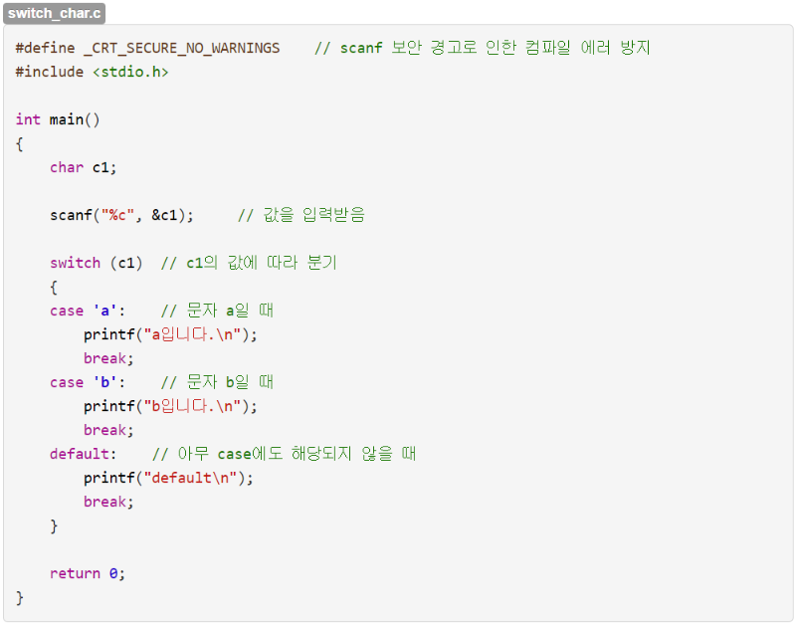
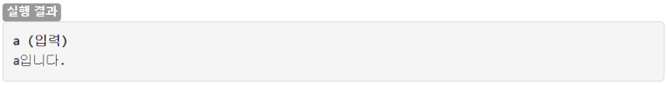
5. Switch 문
switch에서 판별할 수 있는 자료형 알아보기
48

Slide 50
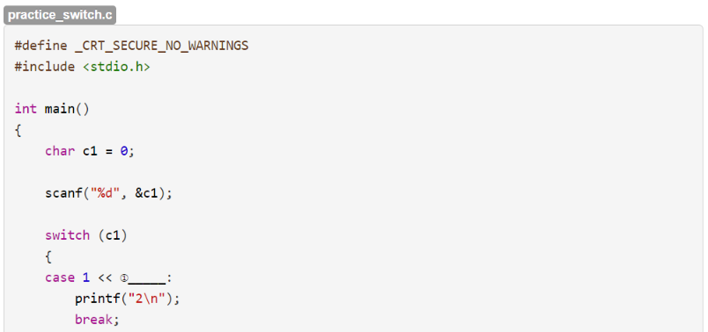
5. Switch 문
연습문제 - switch에서 판별할 수 있는 자료형 알아보기
다음 소스 코드를 완성하여 정수 2, 4, 8을 입력했을 때 문자열 "2", "4", "8"이 출력되게 만드세요.
49

Slide 51


5. Switch 문
연습문제 - switch에서 판별할 수 있는 자료형 알아보기
다음 소스 코드를 완성하여 정수 2, 4, 8을 입력했을 때 문자열 "2", "4", "8"이 출력되게 만드세요.
50

Slide 52
Q & A
질문 있나요??
51

